Slide 1
Design vzdělávacího procesu
Úvod do předmětu
Mgr. Pavlína Mazáčová, Ph.D.
V Brně 21. 2. 2017
KISK

Slide 2
Organizace výuky
Docházka
Prezenční studenti: 3 absence
Kombinovaní studenti: přítomnost na 3 sobotních blocích
Aktivity + výstupy z předmětu:
  Aktivizace v hodinách – dílčí úkoly
  Četba doporučené literatury
  Kritická četba a esej - 1 odborný text z oblasti pedagogiky publikovaný v posledních 3 letech
  Příprava a prezentace edukační jednotky zaměřené na vzdělávací oblast Informační a komunikační technologie/Informační gramotnost v kontextech na střední škole pro různá prostředí a různé cílové skupiny
Ukončení předmětu: KOLOKVIUM
  Rozprava nad četbou a znalostní bází vzdělávacího obsahu předmětu
  Prezentace připravené edukační jednotky

Slide 3
Poslání být učitelem (lektorem)
Co má společného učitelka v mateřské škole, s učitelem tělocviku, s pedagogem ve volnočasovém centru, s lektorem v rekvalifikačním kurzu, s profesorem na univerzitě, s učitelem v základní škole praktické?
Co vlastně tvoří podstatu učitelství?
Poslání – co si pod tím představujete, jak byste to vysvětlili, co je obsahem slova poslání?
  Celoživotní učení
  Dovednosti, které se mění
  Vědomosti
  Vzdělanost
  Předávání tradic, kulturní historie

Slide 4
Pohled do historie – zrcadla
Společná časová vývojová osa pedagogiky
ve světovém i českém kontextu

Slide 5
Pohled do historie – zrcadla
Starověk, středověk
Učitelství – vzdělávání – magie
Šíření elementárního školství – zkáznění dítěte
Žák – lat. discipulus – disciplína
Zkáznění – vytvoření univerzálního světa – vznik ideálu vzdělance
Vzdělání – osvojení literárních pramenů (kánon autorit), znalost trivia a kvadrivia – otevření cesty do světa univerzit (septem artes liberales), do mezinárodního společenství učenců

Slide 6
Pohled do historie – zrcadla
Novověk
Průvodní jev systematizace výchovy – povinná školní docházka
Dítě – zmenšenina dospělého
Vrcholem tohoto směru – Johann Friedrich Herbart (18./19. st.)
  Výchova je v režii vychovatele
  Předem jsou dány požadavky na výchovu, učitel je plně zodpovědný za formování osobnosti žáka
  Dítě-žák se plně přizpůsobuje předem daným/vytyčeným požadavkům na „správnou“ výchovu

Slide 7
Pohled do historie – zrcadla
Respekt k jinakosti dítěte, k jeho zvláštnostem
Projevem dílo J. A. Komenského – široký teologicko - filozofický kontext vzdělanosti veškerého lidstva
J. J. Rousseau – spis Emil čili o výchově – dítě žije ve vlastním větě, který vyžaduje respekt a porozumění
Rozpor Rousseauova vnímání soudobého světa: umění a vědy ale také hluboký mravní úpadek
Výchova není indoktrinace – je třeba uznat všechny zvláštnosti dítěte jako jedince a jeho vnitřních potřeb
Do centra výchovy se staví dítě, jedinec
Respekt k osobnosti dítěte

Slide 8
John Dewey
Jeden z největších pedagogů 20. století (pragmatická pedagogika)
Základem pedagogiky je myšlenka podpory růstu dítěte - v kontextu změn ve výrobě a civilizačních proměn
Proces výchovy zahrnuje nejen intelektuální aktivity, ale i praktické dovednosti, návyky, utváření sociálních vztahů k druhým lidem
přizpůsobit školu životu, naplnit ji živou aktivitou žáků

Slide 9
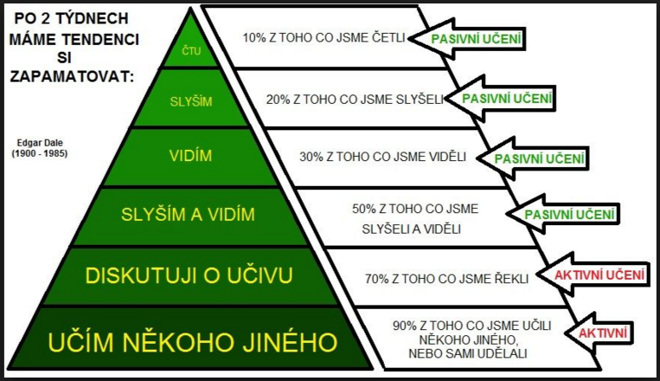
E. Dale – tzv. pyramida učení

Slide 10
Odborná terminologie - výběr
Pedagogika (dle J. Průchy): Věda, která „se zabývá vším tím, co vytváří a determinuje nějaké edukační prostředí, procesy, jež se v těchto prostředích realizují, výsledky a efekty těchto procesů.
Didaktika: teorie vzdělávání, která se zabývá formami, postupy, cíli vyučování a interakcí učitel-žák
Vzdělávání: proces osvojování znalostí, dovedností a postojů
Vzdělání: souhrn znalostí, které získáváme pomocí vzdělávání (výsledek procesu vzdělávání)
Výchova: (nebo též edukace) cílevědomá, plánovitá a všestranná činnost směřující k přípravě člověka pro jeho společenské úkoly a osobní život
Andragogika: věda o výchově a vzdělávání dospělých lidí, která respektuje zvláštnosti s tím spojené
Heutagogika: teorie založená na konceptu sebeurčujícího rozvoje, podporuje nezávislost v oblasti učení dospělých
Gerontagogika: nauka o vzdělávání starších (starých) lidí

Slide 11
Odborná terminologie - výběr
Speciální pedagogika: disciplína zabývající se zákonitostmi rozvoje, péče, výchovy a vzdělávání lidí s nějakým druhem postižení či znevýhodnění, jejich socializací, a to od jejich narození do konce života. Jejím předmětem je zkoumání podstaty a zákonitostí výchovy a edukace jedinců se speciálními potřebami.
Sociální pedagogika: aplikované odvětví pedagogiky zabývající se výchovným působením na rizikové a sociálně znevýhodněné skupiny mládeže a dospělých.
Inkluzivní vzdělávání: praxe zařazování všech dětí do běžné školy (do tzv. hlavního vzdělávacího proudu).
Strategické dokumenty: zásadní dokumenty ovlivňující rozvoj či změny (reformy) v oblasti / oboru v delším časovém horizontu
Kurikulární reformy a dokumenty: obsahové a organizační předpisy na úrovni škol i státu, které jsou určeny především pro učitele ve školách k vedení a řízení učebního procesu
Edukační metody: systém vyučovacích činností učitele a učebních aktivit žáků směřujících k dosažení daných edukačních cílů
Edukační formy: uspořádání podmínek k funkční realizaci edukačního procesu

Slide 12
Zdroje
Základem je J. Průcha – jeho různé pedagogické i humanistické texty

